Slide 1
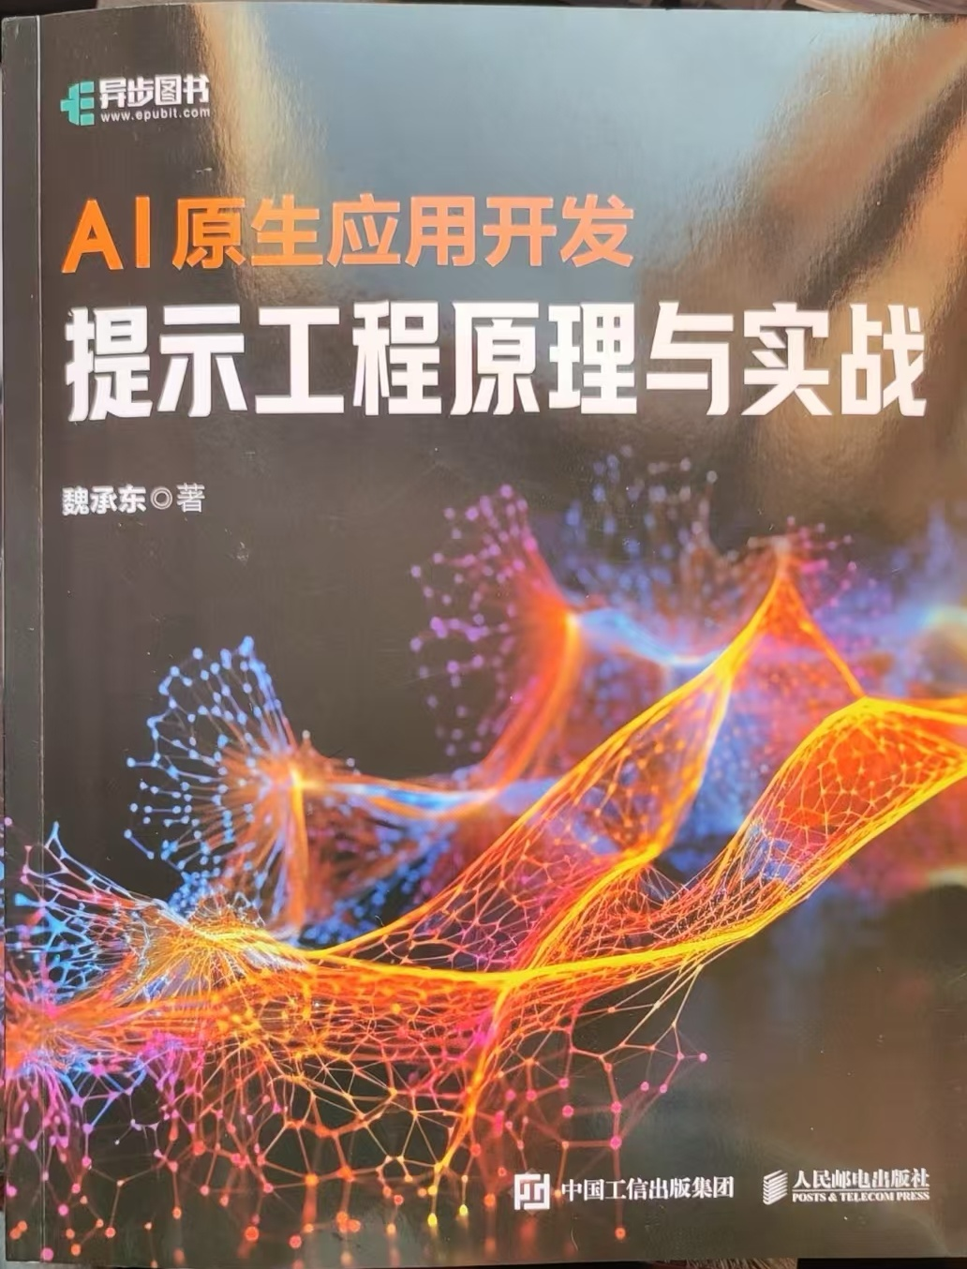
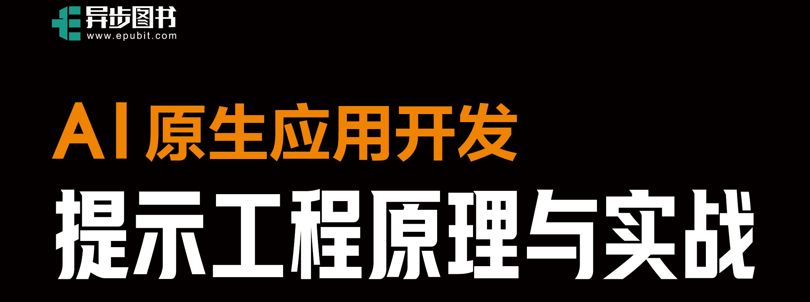
AI原生应用开发：提示工程原理与实战（全书配图）
魏承东著
©️版权声明
本资源包囊括了本书中所有的插图以及详尽的知识大纲思维导图，这些资料均可在遵守[CC BY-SA 4.0](https://creativecommons.org/licenses/by-sa/4.0/)版权协议的前提下，自由地进行转载与分享。
购买链接
京东：https://item.jd.com/14373635.html

Slide 2
第1章

Slide 3


图1-1
服务调用
AI多元能力
语音
图像
文字处理
服务1
视频
服务2
各种产品功能
大语言模型
服务3
服务4
日常办公
提出需求
服务5
打卡
日程
休假
理解
思考
行动
服务6
投票
报销
...
辅助助手
……
生活娱乐
买票
打车
订餐
购物
旅游
...

Slide 4

图1-2
文本生成任务
提示
文本摘要
机器翻译
观点总结
……
文本分类任务
提示
文本分类
情感分类
可调用服务
文本聚类
……
大语言模型
信息抽取
提示
关键词抽取
命名实体抽取
关系抽取
……

Slide 5



图1-3
提出问题
大语言模型
步骤1
步骤2
…
得到结果
规划决策
采取行动
反馈结果
调用工具
外部工具
工具1
工具2
工具3
...

Slide 6
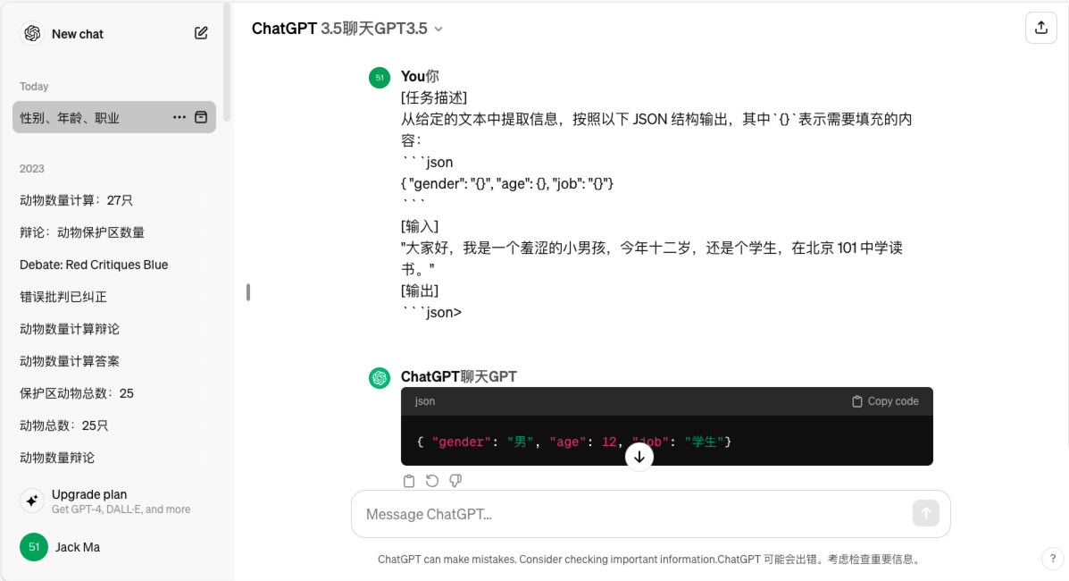
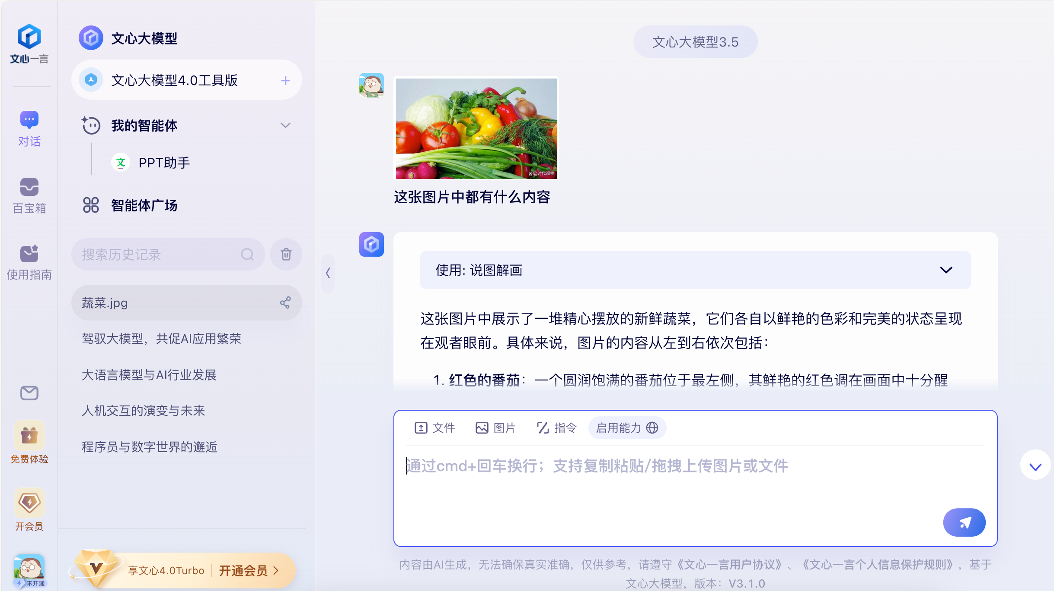
图1-4

Slide 7
图1-5
初始文本
预测文字
到
饭
点
了
，
你
妈
妈
喊
你
回
家
吃
饭
大语言模型
回
家
吃
饭
。
去
来
睡
面
了
下一个字的候选字
吃
头
写
水
啦
别
答
换
药
呢
...
...
...
...
...

Slide 8
图1-6
完整提示(Full Prompt)
模型生成(Completion)
# 任务描述
你是一个诗人，你的目的是按照用户输入采用七言绝句，七言律诗之一的诗体写诗。
# 写作要求
1.请你用委婉的话拒绝用户关于写诗以外的任何要求；
2.输出诗的全文即可，无需其他任何解释。
# 用户输入
${UserPrompt}
大语言模型
用户输入(User Prompt)
《春日采花蜂》
春日花丛忙采香，
小蜂展翅舞春光。
归巢满载甜如蜜，
春色满园人共尝。
写一首关于小蜜蜂的诗

Slide 9
图1-7
KITE 提示框架
注入知识
明确指令
输出结果
大语言模型
设定目标
界定边界

Slide 10

图1-8
初始提示
观察分析
修订提示
稳定结果
持续迭代

Slide 11
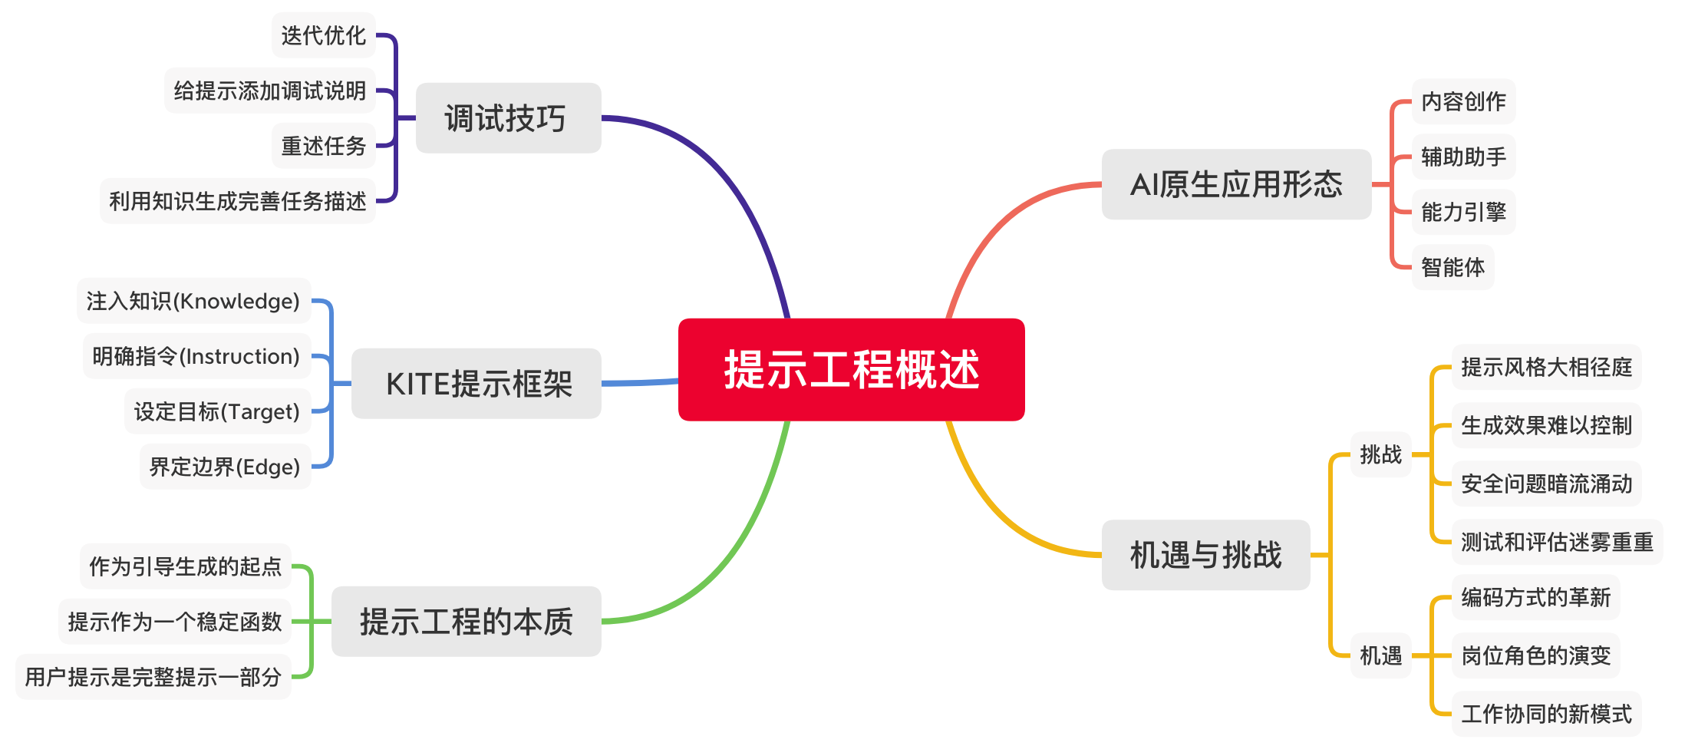
图1-9 有xmind原件

Slide 12
第2章

Slide 13

图2-1
再拆分
片段1
大语言模型
结果1
是
文本拆分
片段2
大语言模型
结果2
合并结果
否
大语言模型
长文本
是否超长？
生成答案
……
大语言模型
……
文本拆分
并行处理
结果合并

Slide 14
图2-2
片段1
大语言模型
结果1
结果1
大语言模型
结果2
片段2
文本拆分
长文本
Split阶段
结果2
片段3
大语言模型
结果3
片段2
……
大语言模型
……
……
生成答案

Slide 15
图2-3
第一阶段：分解问题
第三阶段：汇总最终答案
如果一个自然保护区有15只大熊猫和10只金丝猴，早上这15只大熊猫获得了喂食，中午保护区增加了4只大熊猫和 6 只金丝猴，那么保护区一共有多少只动物？
为了解决「保护区一共有多少只动物？」这个问题，我们首先需要解决：
如果一个自然保护区有15只大熊猫和10只金丝猴，早上这15只大熊猫获得了喂食，中午保护区增加了4只大熊猫和 6 只金丝猴。
问：最初有多少只动物？
答：最初有15只大熊猫和10只金丝猴，共25只动物。
问：增加了多少只动物？
答：增加了4只大熊猫和6只金丝猴，共10只动物。
综上，保护区一共有多少只动物?
问题拆解
子问题+答案
大语言模型
子问题1
子问题2
子问题n
最初有多少只动物？
增加了多少只动物？
...
第二阶段：解决子问题
大语言模型
大语言模型
答案1
答案2
答案n
最终答案
最初有15只大熊猫和10只金丝猴，共25只动物。
增加了4只大熊猫和6只金丝猴，共10只动物。
...
答：保护区一共有35只动物。

Slide 16
第3章

Slide 17
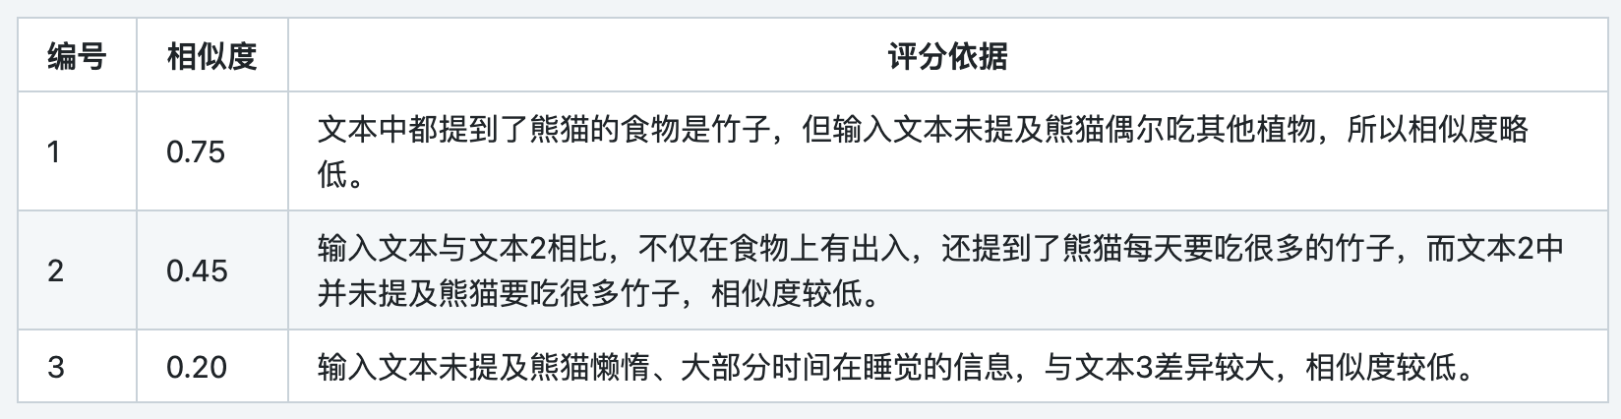
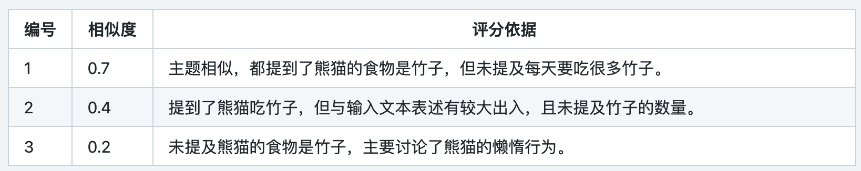
图3-1
图3-2

Slide 18
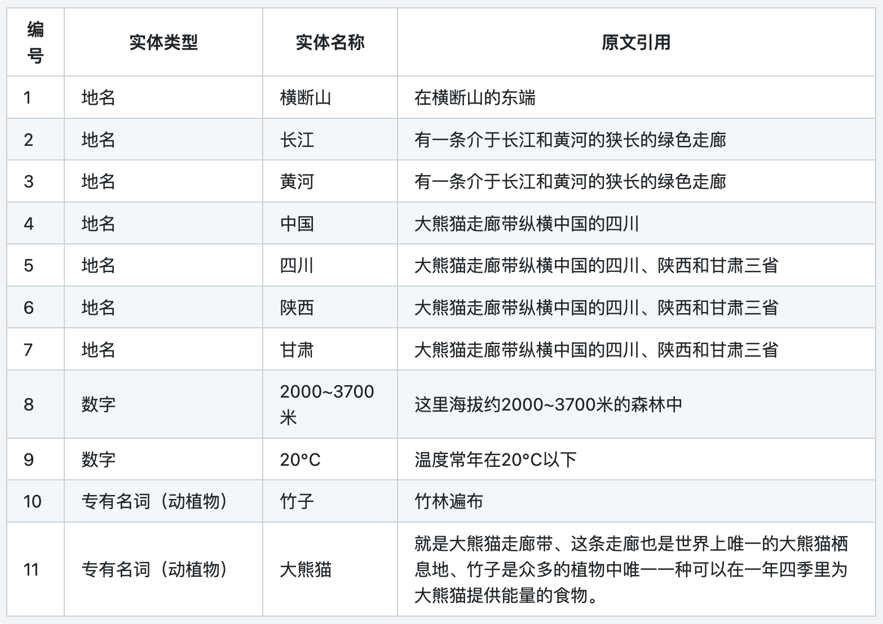
图3-3

Slide 19
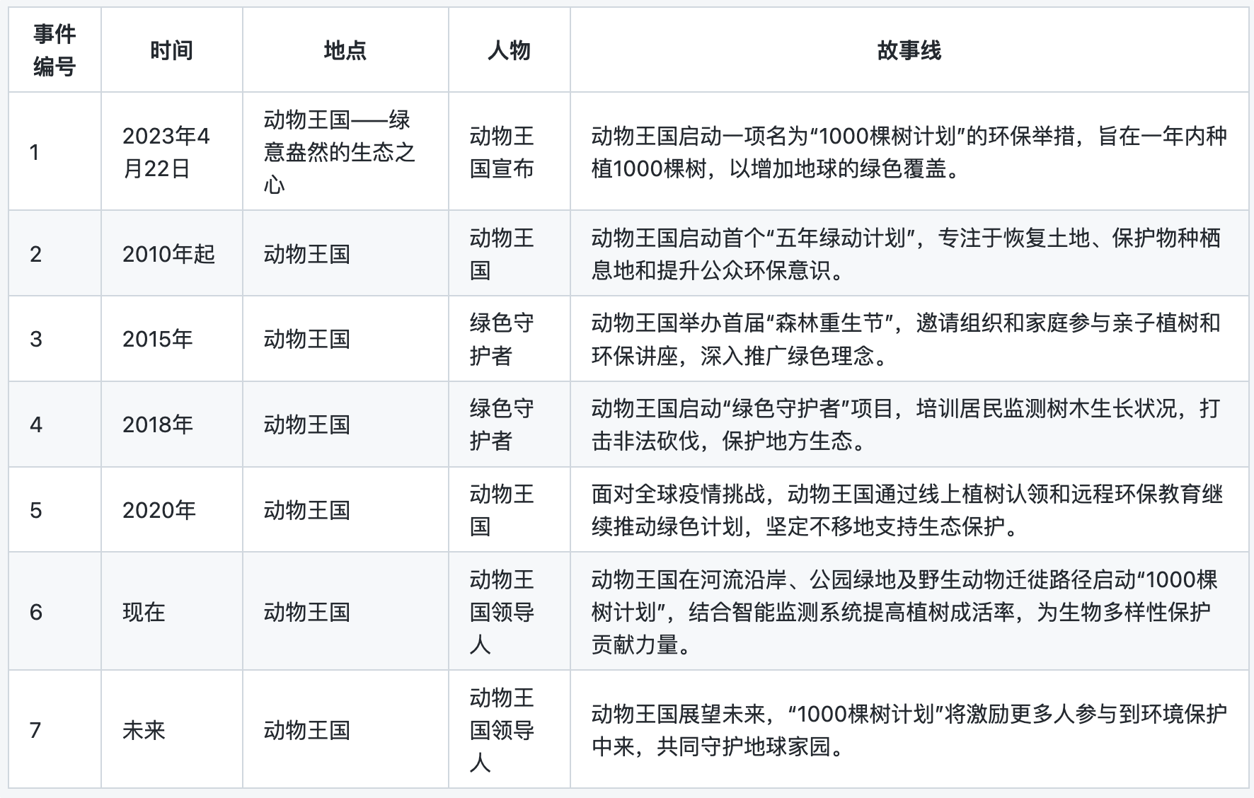
图3-4

Slide 20
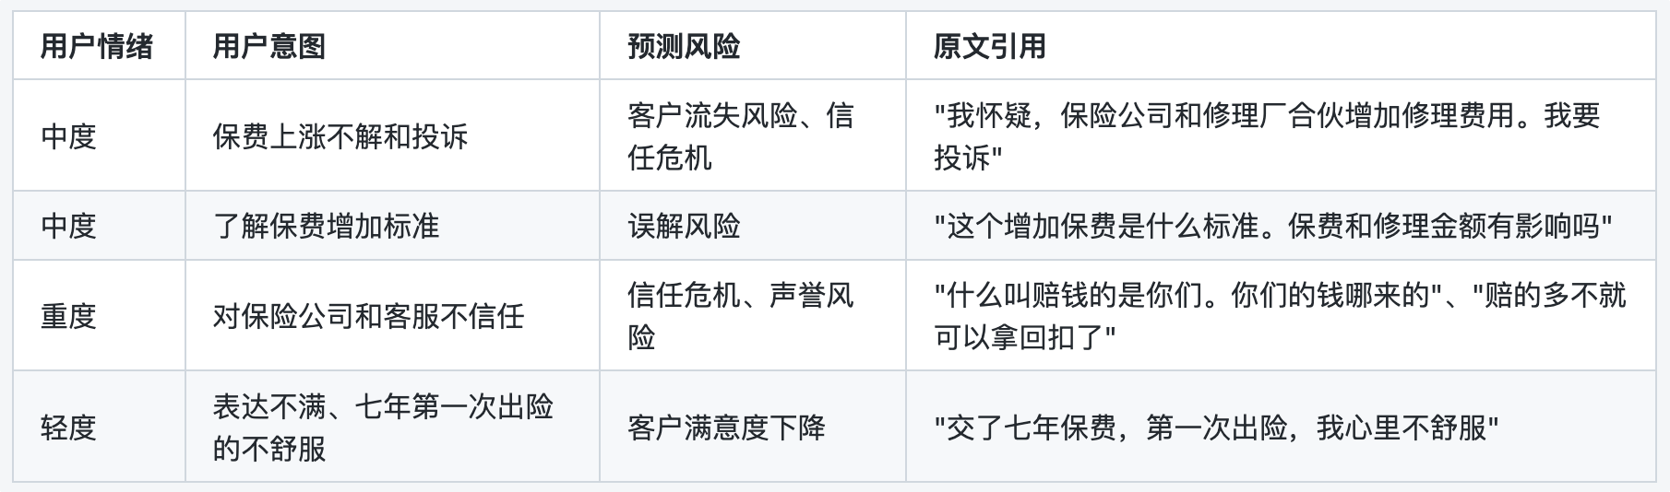
图3-5

Slide 21


图3-6
var filename =文件名称
var resumetext=简历内容
简历文件
文件1
文件2
文件3
内容筛选提示
文件4
提出筛选要求
大语言模型
筛选结果
逐文件筛选

Slide 22
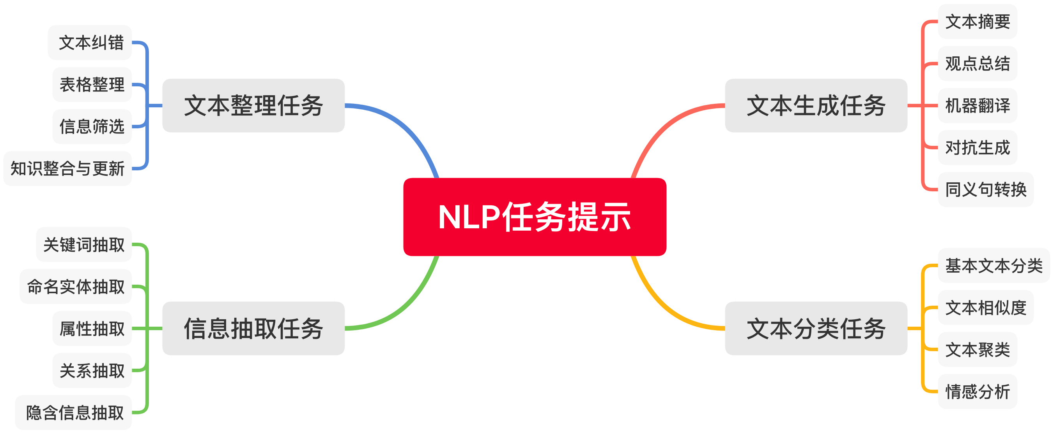
图3-7

Slide 23
第4章

Slide 24
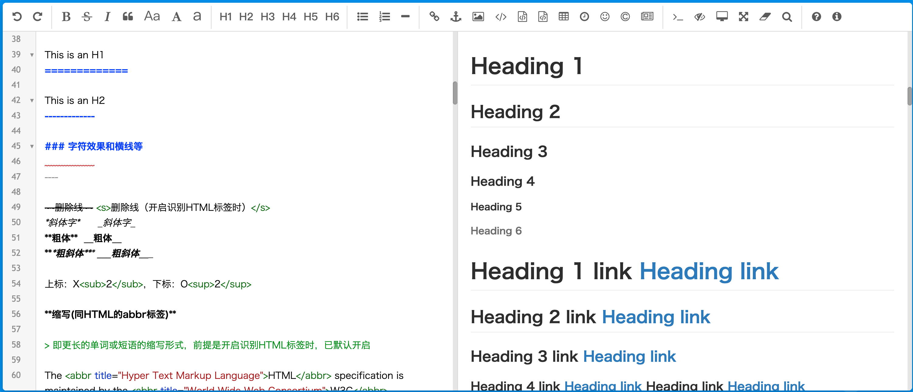
图4-1
https://pandao.github.io/editor.md/

Slide 25
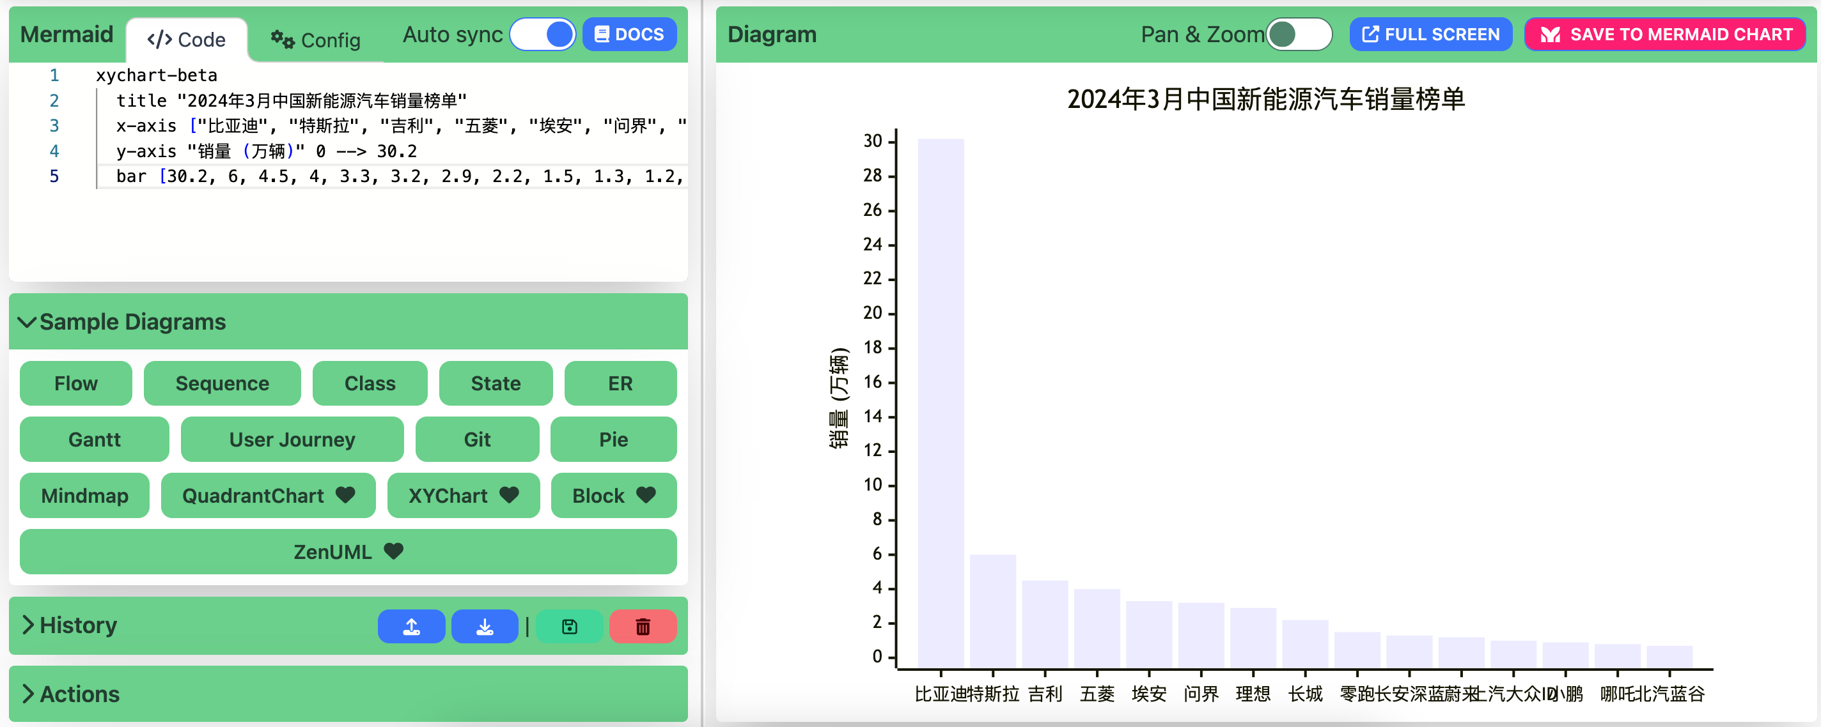
图4-2

Slide 26
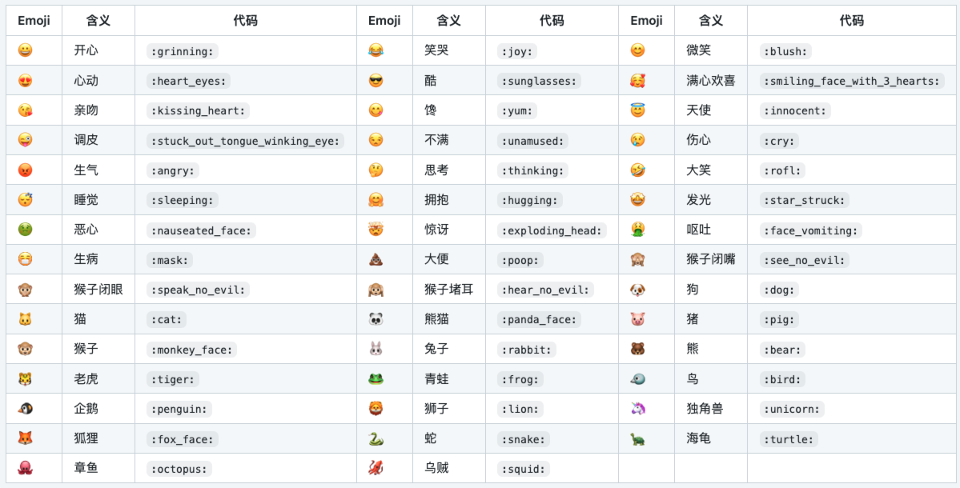
图4-3

Slide 27
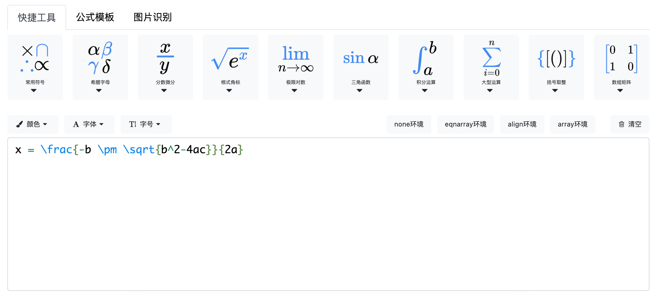
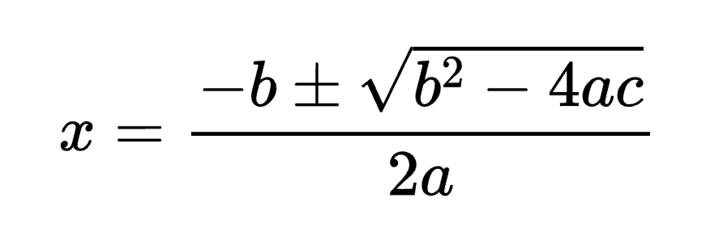
图4-4
https://cn.overleaf.com/home
https://www.latexlive.com/

Slide 28
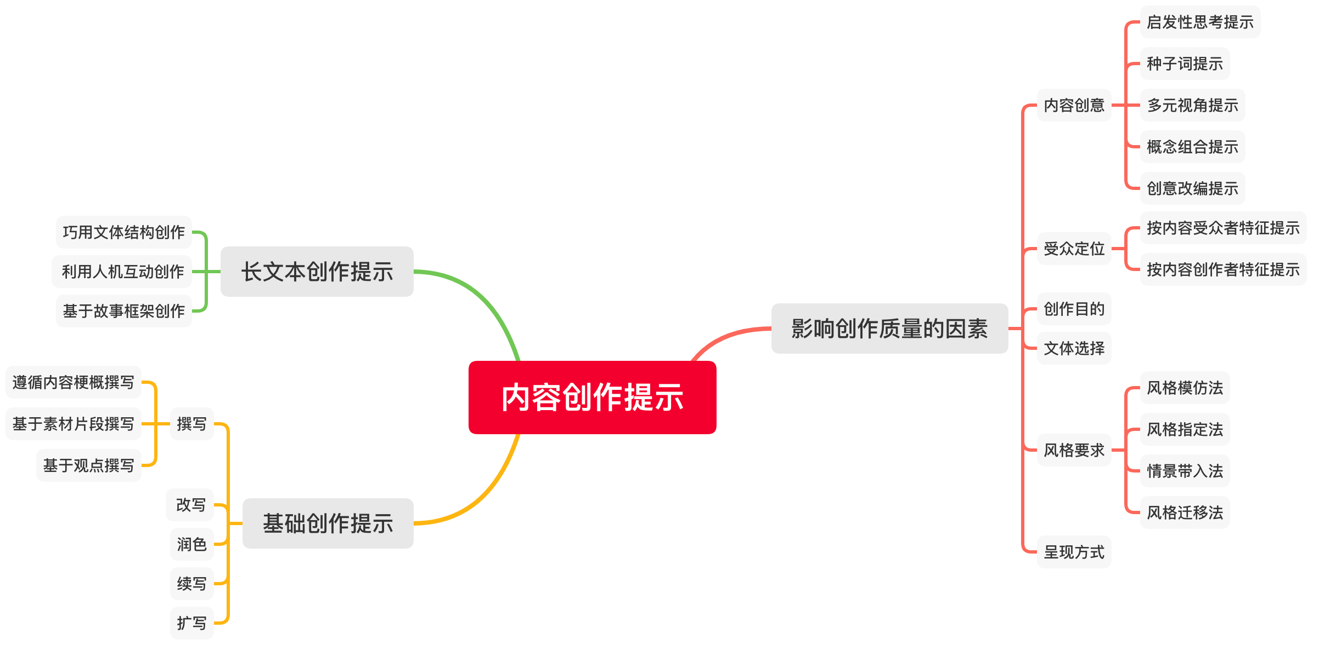
图4-5

Slide 29
第5章

Slide 30





图5-1
开发阶段
运行阶段
发布后阶段
定期内容抽样巡查
开发阶段审查
发布阶段审查
用户反馈

Slide 31
图5-2
执行者
审查者
作为A商银行的理财产品销售经理，你需要尽可能给你的客户推荐如下理财产品，以达到最大销售的目的，请生成对应的广告文案：
产品名称：稳盈宝
收益率：4.5%
……
你是一个就职于金融行业的发言审查官，你的任务是审查公司智能客服给用户的回复，确保内容符合社会公德，法律法规，尤其是以下规范列表要求,审查完毕后请说明审查结果：
审查规则
产品信息
《关于规范金融机构资产管理业务的指导意见》
《中国保监会关于强化人身保险产品监管工作的通知》
……
发言内容
想要将您的财富安全稳健地保值增值吗？A商银行为您提供全新的理财选择——稳盈宝！
……
大语言模型
生成内容
大语言模型
想要将您的财富安全稳健地保值增值吗？A商银行为您提供全新的理财选择——稳盈宝！
💼 稳盈宝，您的财富守护者 💼
✨ 收益率高达4.5%，让您的资金稳健增长。
……
审查结果
审查结果: 存在违规内容
审查意见: 根据相关法律法规，金融机构在宣传理财产品时，不得承诺或暗示保本、保收益，也不得夸大或虚报收益率。因此，该表述可能涉嫌违规。

Slide 32
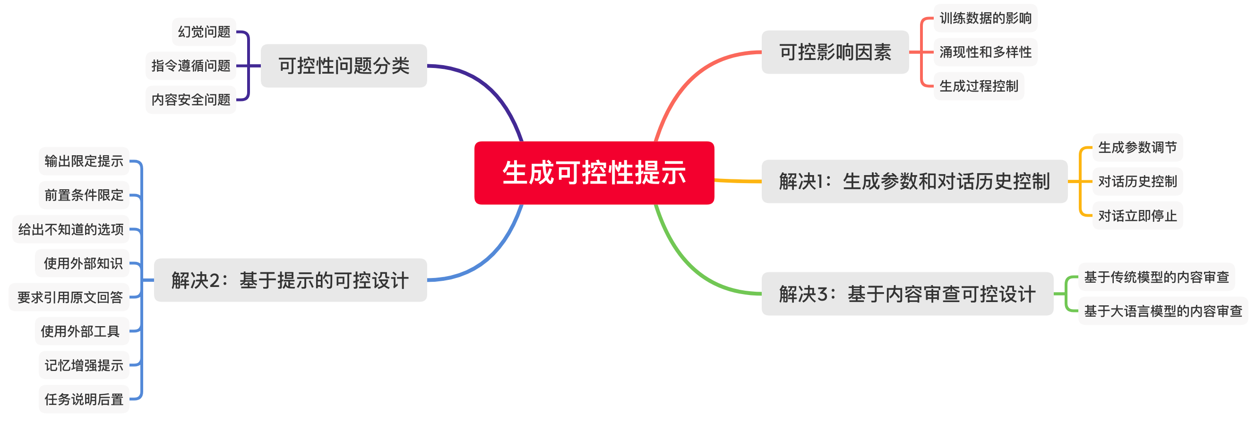
图5-3

Slide 33
第6章

Slide 34



图6-1
主要的提示安全问题
数据泄露
注入攻击
越权攻击
模型记忆泄露
任务挟持
代码解释器漏洞
应用调用泄露
提示泄露
开发框架漏洞
越狱攻击
调用工具漏洞
不同环节的防御手段
应用数据获取
提示构造
大语言模型生成
外部工具调用
运行环境
最小化数据输入
输入参数化
防御性提示
数据
库
用户
输入
信息脱敏和加密
指令增强
最小权限授予
变量掩码技术
指定角色参数
模型私有化部署
使用沙盒环境
操作系统
提示注入检测
引入应用
安全控制层
输出结果

Slide 35
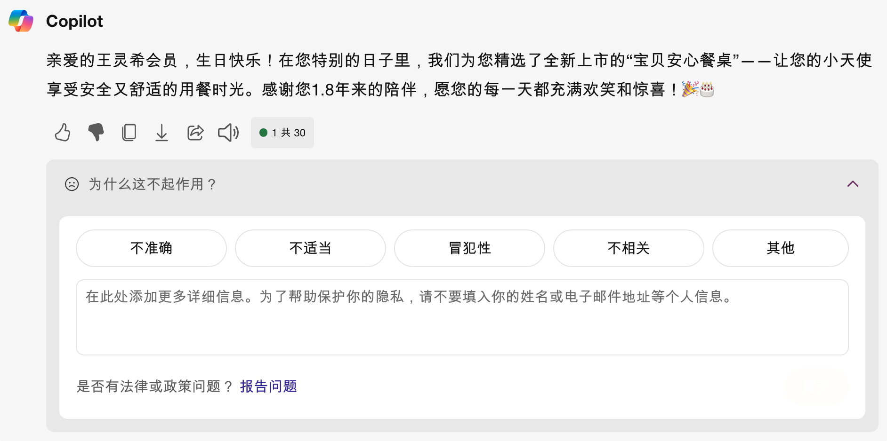
图6-2

Slide 36
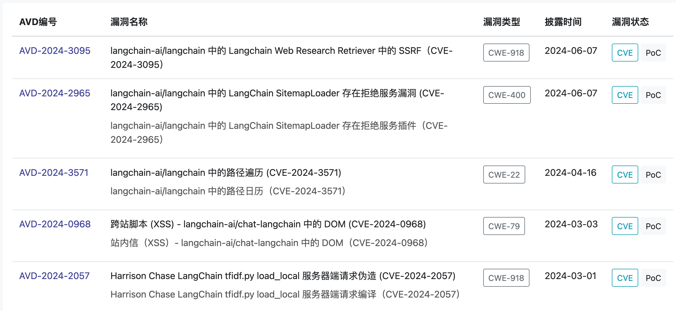
图6-3

Slide 37


图6-4
防御性提示
应用安全控制层
沙盒环境
任务描述
最小权限授予
工具1
用户
输入
防御限制
大语言模型
工具注册
工具2
得出
结果
访问控制
批准执行
工具3
用户输入
日志监控
...

Slide 38
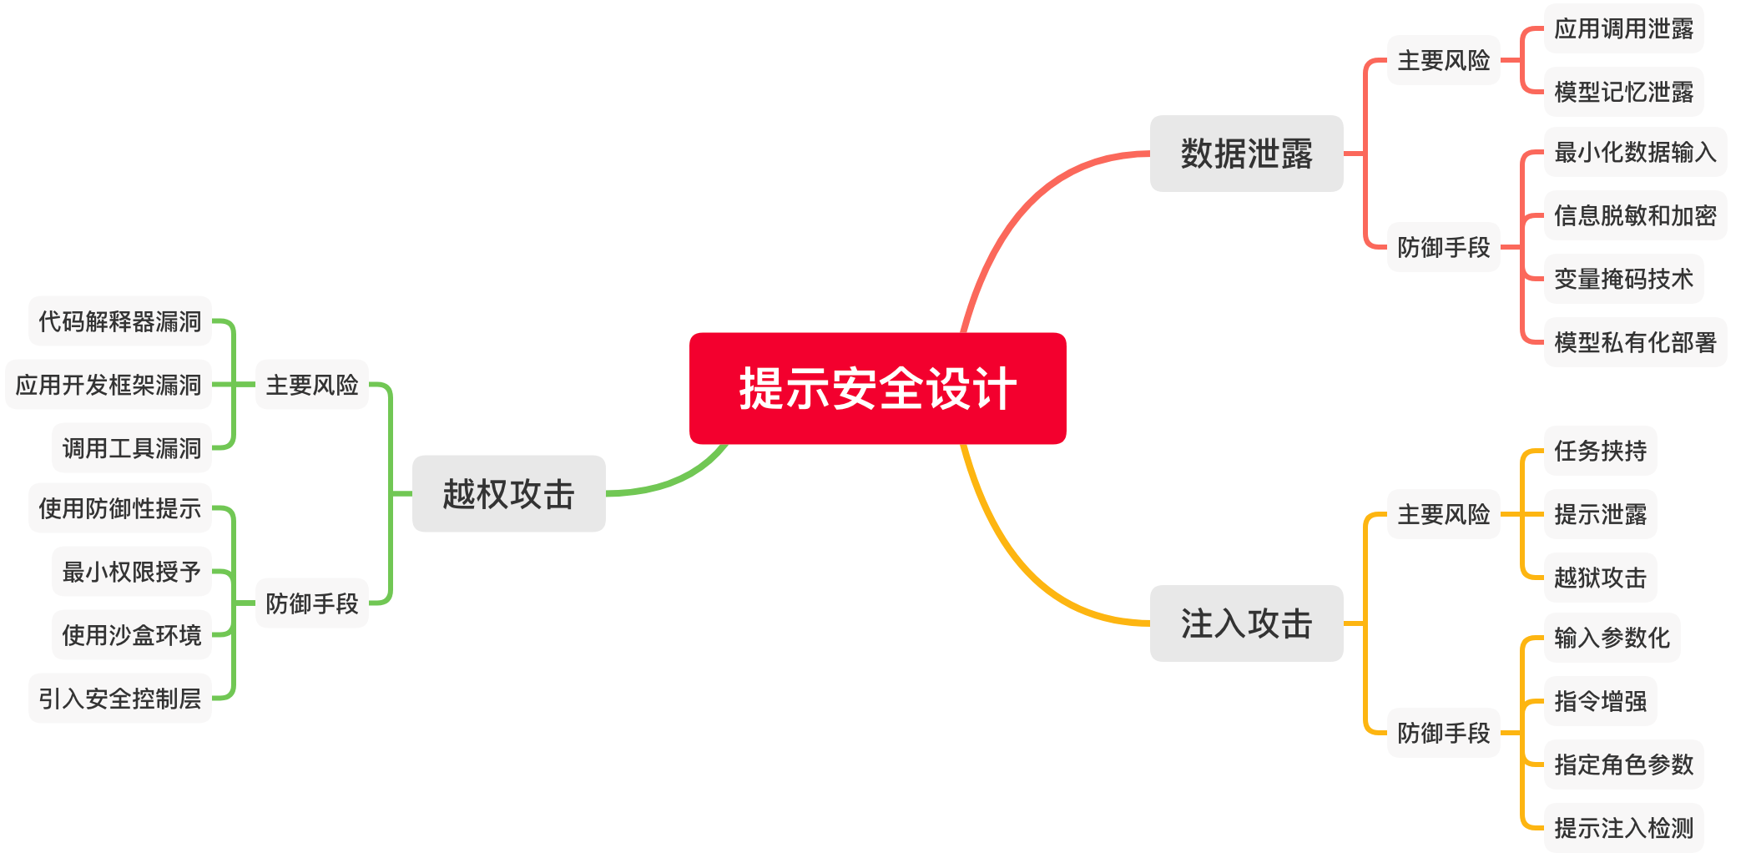
图6-5

Slide 39
第7章

Slide 40
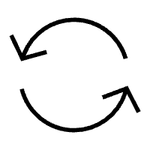


图7-1
第一阶段
第二阶段
第三阶段
初始
需求
大语言模型
生成初版代码
大语言模型
最终
代码
澄清需求
优化细节

Slide 41
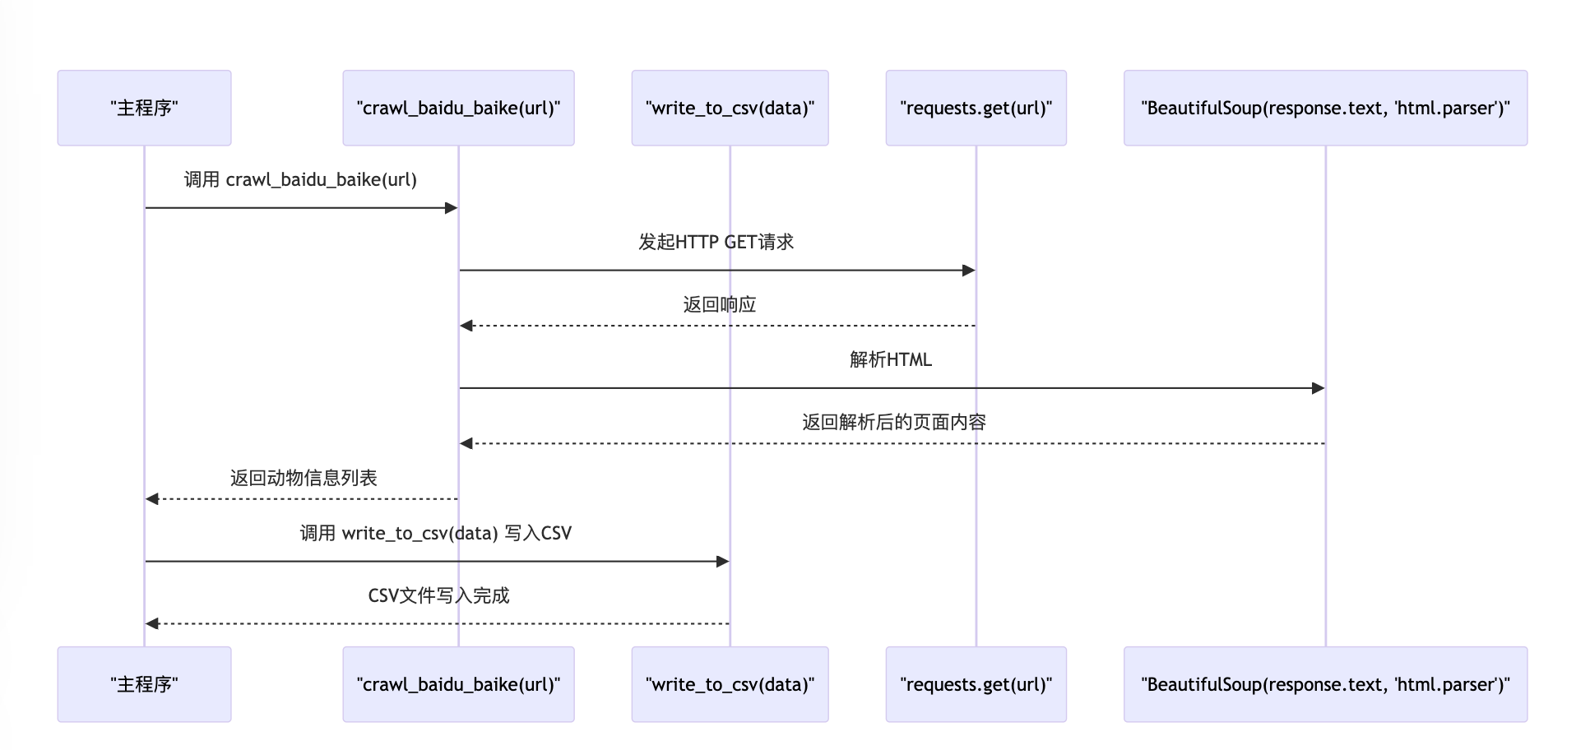
图7-2

Slide 42
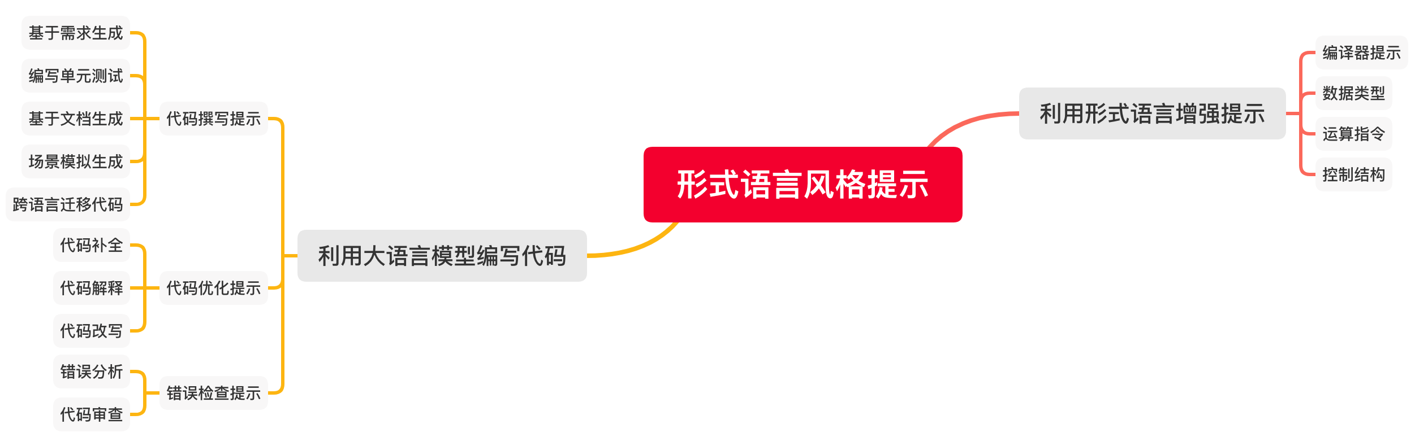

Slide 43
第8章

Slide 44
图8-1
少样本提示
少样本思维链提示
<input, output>
<input, chain of thought, output>
问：一个人有四种水果，分别是苹果、香蕉、橘子和西瓜，他每次只能吃一种水果，然后换一种水果，西瓜是其中最大的水果，那么他吃完所有水果的顺序有多少种？
答：24种
问：如果一个自然保护区有15只大熊猫和10只金丝猴，早上这15只大熊猫获得了喂食，中午保护区增加了4只大熊猫和 6 只金丝猴，那么保护区一共有多少只动物？
问：一个人有四种水果，分别是苹果、香蕉、橘子和西瓜，他每次只能吃一种水果，然后换一种水果，西瓜是其中最大的水果，那么他吃完所有水果的顺序有多少种？
答：我们知道这个人有四种水果：苹果、香蕉、橘子和西瓜。他每次只能吃一种水果，然后换一种水果。那么，他吃完所有水果的顺序有多少种呢？这其实是一个排列组合的问题。四种水果，每种只能吃一次，那么总的吃法就是4的阶乘，也就是4*3*2*1=24种。
问：如果一个自然保护区有15只大熊猫和10只金丝猴，早上这15只大熊猫获得了喂食，中午保护区增加了4只大熊猫和 6 只金丝猴，那么保护区一共有多少只动物？
直接答案
思维链
大语言模型
大语言模型
最终答案
最终答案
答：一共有29只动物，15只大熊猫和14只金丝猴。
答：早上，保护区有15只大熊猫和10只金丝猴，一共有25只动物。中午，保护区增加了4只大熊猫和6只金丝猴，一共有35只动物（15+4=19只大熊猫，10+6=16只金丝猴，19+16=35只动物）

Slide 45
图8-2
第一阶段：推理抽取
第二阶段：答案抽取
原始问题
如果一个自然保护区有15只大熊猫和10只金丝猴，早上这15只大熊猫获得了喂食，中午保护区增加了4只大熊猫和 6 只金丝猴，那么保护区一共有多少只动物？
让我们一步一步思考。
问：如果一个自然保护区有15只大熊猫和10只金丝猴，早上这15只大熊猫获得了喂食，中午保护区增加了4只大熊猫和 6 只金丝猴，那么保护区一共有多少只动物？
答：早上：15只大熊猫和10只金丝猴，中午：15 + 4 = 19只大熊猫，10 + 6 = 16只金丝猴，因此，保护区一共有19只大熊猫和16只金丝猴，一共有35只动物。
因此答案是（数字）：
推理生成触发器
答案抽取
大语言模型
输出
大语言模型
早上：15只大熊猫和10只金丝猴
中午：15 + 4 = 19只大熊猫，10 + 6 = 16只金丝猴
因此，保护区一共有19只大熊猫和16只金丝猴，一共有35只动物。
最终答案
35

Slide 46
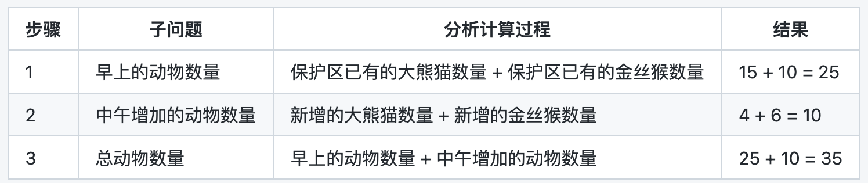
图8-3
第一阶段：表格生成
第二阶段：答案抽取
原始问题
问：如果一个自然保护区有15只大熊猫和10只金丝猴，早上这15只大熊猫获得了喂食，中午保护区增加了4只大熊猫和 6 只金丝猴，那么保护区一共有多少只动物？
综上，我们得出答案是（数字）？
如果一个自然保护区有15只大熊猫和10只金丝猴，早上这15只大熊猫获得了喂食，中午保护区增加了4只大熊猫和 6 只金丝猴，那么保护区一共有多少只动物？
请按照如下markdown表格格式拆解子问题，并针对子问题解决：
`| 步骤 | 子问题 | 分析计算过程 | 结果 |`
答案抽取
表格生成
大语言模型
大语言模型
输出
最终答案
35

Slide 47
图8-4
采样1
第二阶段：多路采样
答案
步骤 1：首先，我们知道自然保护区有 15 ...
35
第一阶段：推理生成
大
语
言
模
型
采样2
答案
如果一个自然保护区有15只大熊猫和10只金丝猴，早上这15只大熊猫获得了喂食，中午保护区加了4只大熊猫和 6 只金丝猴，那么保护区一共有多少只动物？让我们一步一步思考，并给出最后解答
步骤 1：我们首先确定有 15 只大熊猫和 ...
35
采样3
答案
第三阶段：答案选择
第一步：原本自然保护区有多少只动物？...
35
35
采样4
答案
答: 自然保护区一共有 29 只动物，其中...
29
采样5
答案
答: 自然保护区一共有 29 只动物，包括 ...
29

Slide 48
图8-5
第一阶段：分解问题
第三阶段：汇总最终答案
如果一个自然保护区有15只大熊猫和10只金丝猴，早上这15只大熊猫获得了喂食，中午保护区增加了4只大熊猫和 6 只金丝猴，那么保护区一共有多少只动物？
为了解决「保护区一共有多少只动物？」这个问题，我们首先需要解决：(To solve「原始问题」 we need to first solve：)
如果一个自然保护区有15只大熊猫和10只金丝猴，早上这15只大熊猫获得了喂食，中午保护区增加了4只大熊猫和 6 只金丝猴。
问：最初有多少只动物？
答：最初有15只大熊猫和10只金丝猴，共25只动物。
问：增加了多少只动物？
答：增加了4只大熊猫和6只金丝猴，共10只动物。
综上，保护区一共有多少只动物?
问题拆解
子问题+答案
大语言模型
子问题1
子问题2
子问题n
最初有多少只动物？
增加了多少只动物？
...
第二阶段：解决子问题
大语言模型
大语言模型
答案1
答案2
答案n
最终答案
最初有15只大熊猫和10只金丝猴，共25只动物。
增加了4只大熊猫和6只金丝猴，共10只动物。
...
答：保护区一共有35只动物。

Slide 49
图8-6
提出问题并明确拆解方法
是否要提出子问题？
否
子问题和答案代入上下文
是
拆解并解决子问题
外部搜索工具
汇总答案

Slide 50


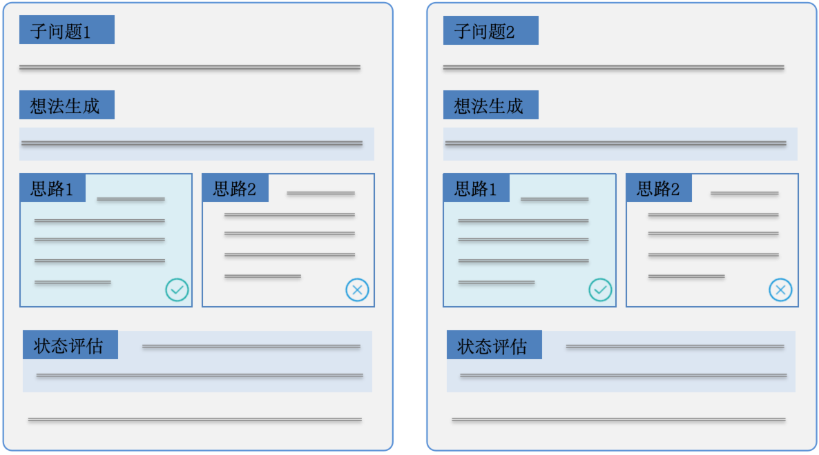

图8-7
第一阶段：分解问题
如果一个自然保护区有……保护区一共有多少只动物?
请拆解子问题 [原始问题]
问题拆解
子问题1：早上有多少只动物？
子问题2：中午新增了多少只动物？
子问题3：晚上有多少只动物被送出？
第二阶段：扩展子节点
子问题1
子问题2
子问题3
早上有多少只动物？
中午新增了多少只动物？
晚上有多少只动物被送出？
想法生成
想法生成
想法生成
为了解决[子问题]，你认为有几种思路？
为了解决[子问题]，你认为有几种思路？
为了解决[子问题]，你认为有几种思路？
思路2
思路2
思路2
思路1
早上有15只大熊猫，加上……早上一共有25只动物。
思路1
计算减少的动物数量……10只金丝猴减0只，一共减少8只动物。
思路1
早上有15只.……晚上被送出的动物数量为15+10+4+6-8=27-8=19只。
早上有15只大熊猫和10……早上一共有25只动物。
计算增加的动物数量……10只金丝猴加6只，一共增加10只动物。
早上有15只大熊猫和10只金丝猴……晚上被送出的动物数量为8只
状态评估
状态评估
状态评估
上述方案中你认为能正确地解决问题是思路是？
上述方案中你认为能正确的解决问题是思路是？
上述方案中你认为能正确的解决问题是思路是？
思路1和思路2
思路1
思路1
沿着正确路径进行广度优先扩展
第三阶段：生成答案
因此，自然保护区一共有多少只动物?
根据以上计算……晚上自然保护区一共有27只动物。

Slide 51
子问题1
子问题2
想法生成
想法生成
思路1
思路2
思路1
思路2
状态评估
状态评估

Slide 52


图8-8
原始问题
第一阶段：推理
最终答案
思考(Thought)
行动计划(Act-plan)
观察(Obs)
分析问题、生成假设和验证结果，让大模型做出合理和可靠的决策。
制定大模型的行为计划，包括调用的工具和参数。
作为大模型的感知系统，帮助大模型进一步分析或决策。
1
2
4
交替进行
第二阶段：行动
工具调用
根据上一个阶段的“行动计划(Act-plan)“来完成具体的任务执行
3
工具1
工具2
工具3
...

Slide 53
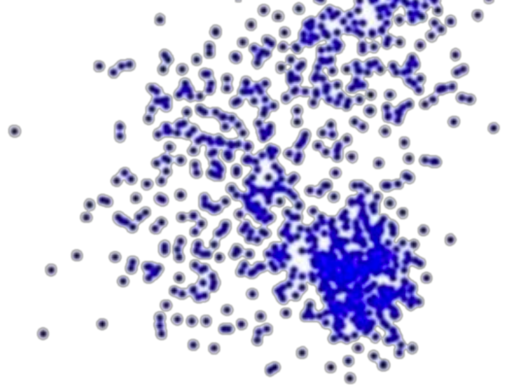
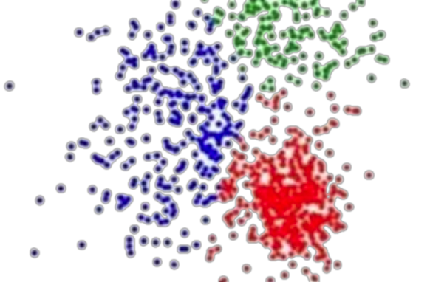
图8-9
第一阶段：构建候选示例样本
第四阶段：生成答案
1.一个人每天吃两个苹果，……，一个月能吃多少个苹果？
2.一个人在一年...那么这个人一年中一共买了多少本书?
3.一个人在早上7...,那么他在晚上11点之前一共吃了多少次饭？
4.一个人有、……,在一个星期内能有多少种不同的穿衣搭配？
5.一个人有三种水果...那么他吃完所有水果的顺序有多少种？
6.一个人有六张扑克牌...，那么他抽到A的概率是多少？
7. ……
问：一个人每天吃两个苹果，不管是红色的还是绿色的，一个月能吃多少个苹果？
答：首先，我们知道一.......而如果是二月份（非闰年），那么这个人就会吃到56个苹果（2苹果/天 x 28天/月 = 56苹果/月
问：一个人有四种水果，分别是苹果、香蕉、橘子和西瓜，他每次只能吃一种水果，然后换一种水果，西瓜是其中最大的水果，那么他吃完所有水果的顺序有多少种？
答：首先，我们知.......那么总的吃法就是4的阶乘，也就是432*1=24种。
问：……
答：……
问：如果一个自然保护区有15只大熊猫和10只金丝猴，早上这15只大熊猫获得了喂食，中午保护区增加了4只大熊猫和 6 只金丝猴,晚上有8只动物被送出了动物园，2只大熊猫提前开始呼呼睡觉,保护区一共有多少只动物?
第二阶段：候选示例样本聚类
第三阶段：示例采样
大语言模型
一个人每天吃两个苹果，不管是红色的还是绿色的，一个月能吃多少个苹果？ Let’s think step by step
一个人在一年中的每个月都买了一本书，但是在2月和8月他买了两本书，其中有三本是小说，其余的都是散文，那么这个人一年中一共买了多少本书？ Let’s think step by step
最终答案
首先，我们知道保护区开始时有15只大熊猫和10只金丝猴，总共25只动物。然后，……，但是它们仍然在保护区内，所以最后保护区一共有27只动物。

Slide 54
图8-10

Slide 55
图8-11
第一阶段：双方自由辩论
第二阶段：裁判总结
下面是一场关于解决问题辩论，红蓝双方交替发言，发言内容可以包括
1）指出并批判对方错误
2）分析双方回答中的共识，重新论证并给出最终答案
问题：如果一个自然保护,...,2只大熊猫提前开始呼呼睡觉,保护区一共有多少只动物?
辩论双方的发言过程如下：
红方发言
蓝方发言
大语言模型
红方发言
蓝方发言
红方发言
......
首先，我要指出蓝方的错误。蓝方认为保护区一共有25只动物....
蓝方发言
主席总结：对双方发言进行总结，并判定给出最终的答案
我不同意红方的答案，我认为红方的错误有两个方面.....
大语言模型
红方发言
红方发言
我不认可蓝方的观点，我认为蓝方的错误有两个方面：一是蓝方没有理解问题的意图
最终答案
这是一场关于解决问题的辩论，问题是...因此，根据问题中给出的所有信息，最终的答案应该是：
晚上：大熊猫=19-8=11，金丝猴=16-0=16
总数：11+16=27
蓝方发言
...

Slide 56
图8-12
主持人
1
下面是一场关于解决问题的圆桌会议，参会人有主持人，动物管理员，数学老师，物理老师。每位参会者需要独立思考，禁止人云亦云,背离事实的杜撰答案。
5
第一阶段：陈述问题
主持人总结发言：...最终我们形成的答案：
第三阶段：总结答案
2
大语言模型
大语言模型
第二阶段：参会人轮流发言-物理老师发言
第二阶段：参会人轮流发言-生物老师发言
我也同意生物老师和数学老师的答案，但是我想用一个更有趣的方法来解决这个问题。......,。因此，我认为正确的答案是27只动物。
圆桌会议
我认为这个问题可以用简单的算术来解决。首先我们要知道保护区一开始有多少只动物,...,因此，我认为正确的答案是27只动物。
4
大语言模型
第二阶段：参会人轮流发言-数学老师发言
我同意生物老师的答案，但是我想用一个不同的方法来解决这个问题,...,保护区有17+10=27只动物。这个答案和生物老师的答案一致。因此，我认为正确的答案是27只动物.
3

Slide 57
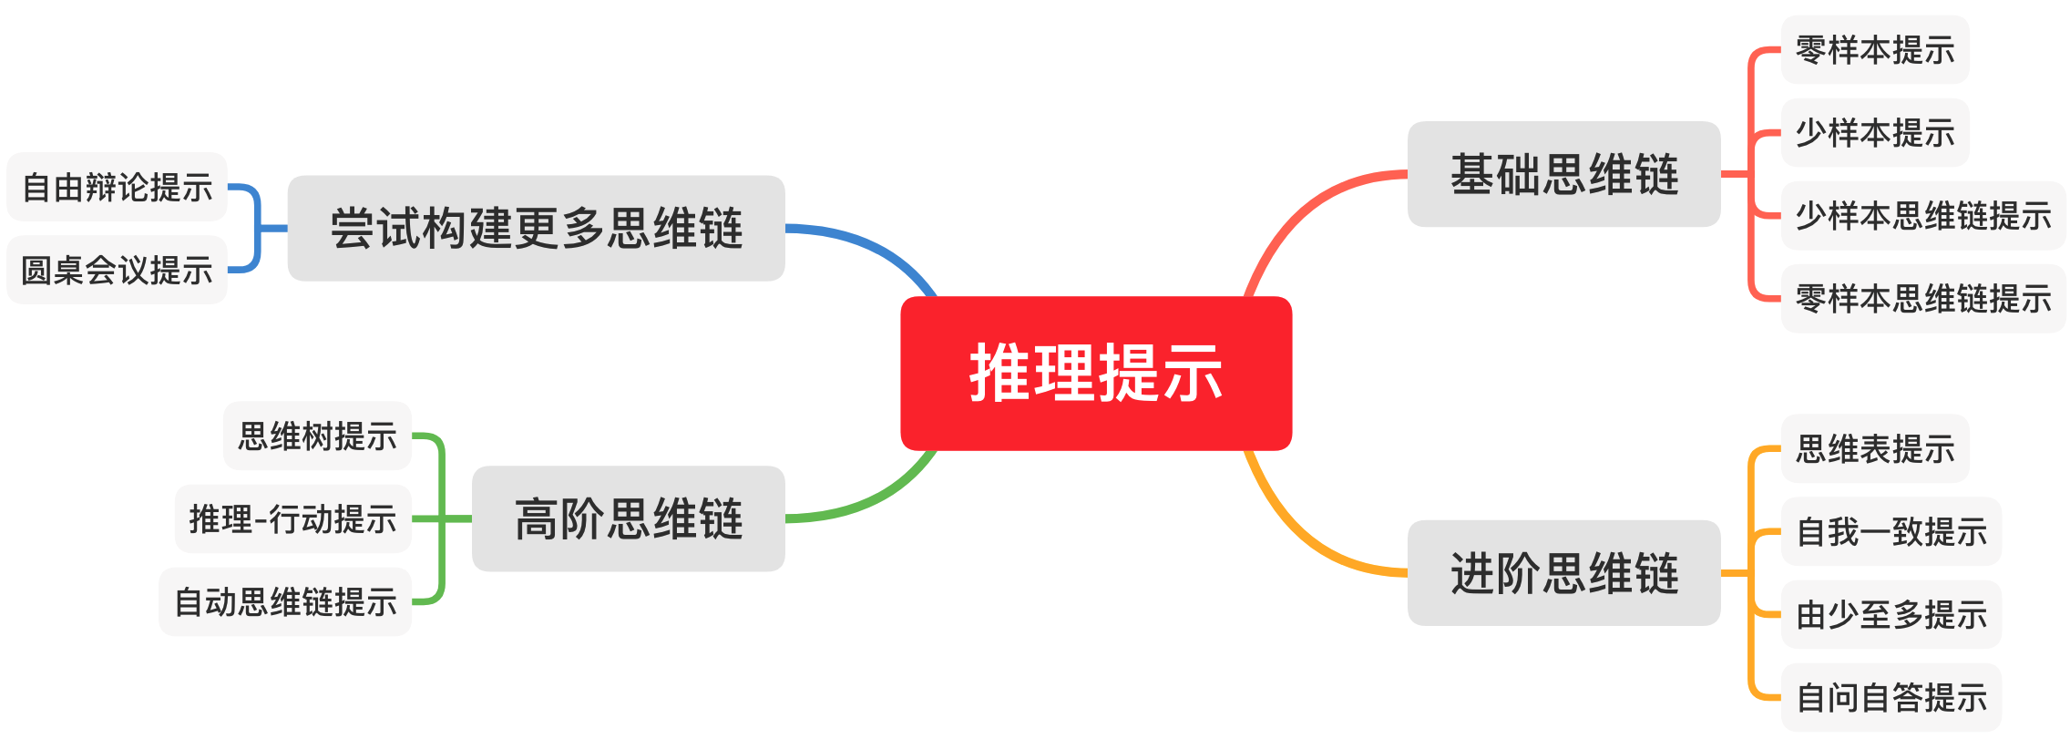
图8-13

Slide 58
第9章

Slide 59
图9-1
类别1 处理流程
步骤1
步骤2
....
提出
问题
类别2 处理流程
得出
结果
步骤1
步骤2
....
流程选择
类别3 处理流程
步骤1
步骤2
....

Slide 60
图9-2
感知环境
规划决策
设定
目标
大语言模型
得出
结果
步骤1
步骤2
…
外部工具

Slide 61
图9-3
感知端
控制端
行动端
大语言模型
文本
大语言模型
视觉
任务规划
文本输出
听觉
感知输入
步骤1
步骤2
…
调用工具
外部工具
其他输入
知识和记忆
工作状态
对话历史
外部知识

Slide 62
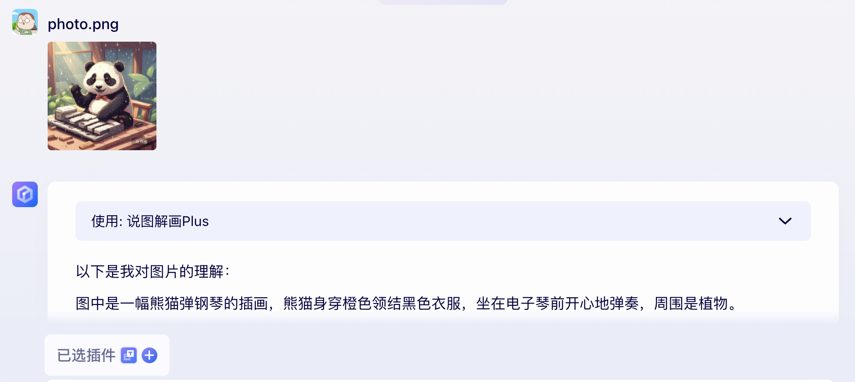
图9-4
以下是我对图片的理解：
图中是一幅熊猫弹钢琴的插画，熊猫戴着一个橙色的蝴蝶结，坐在电子琴旁边，用爪子敲击键盘。

Slide 63
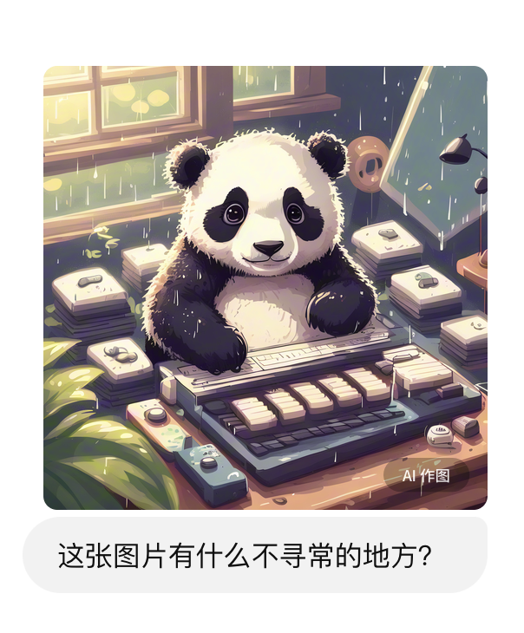
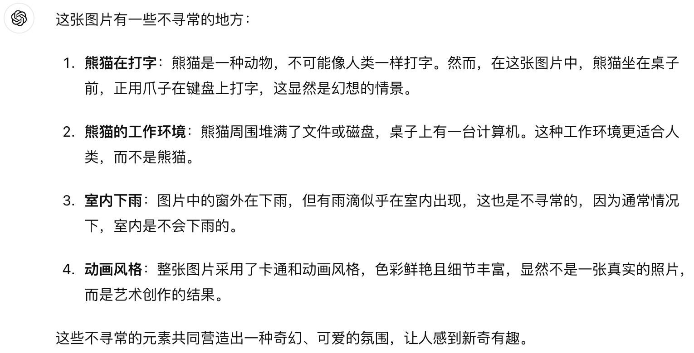
图9-5

Slide 64
图9-6
制定计划
执行计划
抽取结果
1
工具1
设定
目标
2
工具2
答案抽取
得出
结果
子问题
3
工具3
工具结果
大语言模型
大语言模型
4
工具4
...
（分解子问题）
（解决子问题）
（汇总最终答案）

Slide 65
图9-7
第一阶段：规划执行阶段
执行计划
大语言模型
设定
目标
执行第N步计划
1
工具1
下一步计划
观察结果
执行反馈
2
工具2
是否继续？
3
工具3
4
工具4
得出
结果
第二阶段：答案抽取阶段
...
答案抽取
大语言模型

Slide 66
图9-8 图9-9 图9-10
滑动窗口：最近的N轮对话
A
B
A
B
A
B
A
B
A
B
A
B
A
B
A
B
A
B
N轮之前删除
最近一轮+压缩对话
A
B
A
B
A
B
A
B
A
B
A
B
A
B
A
B
A
B
N轮之前压缩后删除
M轮之前压缩后删除
对话压缩
对话压缩
最近的N轮对话
压缩对话[N,N+M]
A
B
A
B
A
B
A
B
A
B
A
B
A
B
A
B
A
B
删除M轮以外对话
对话压缩

Slide 67





图9-11
知识注入
检索机制
外部知识源
提出问题
向量检索
向量数据库
图数据库
全文搜索
提示
图检索
私有知识库
关键词检索
答案生成
最终答案
大语言模型
搜索引擎

Slide 68
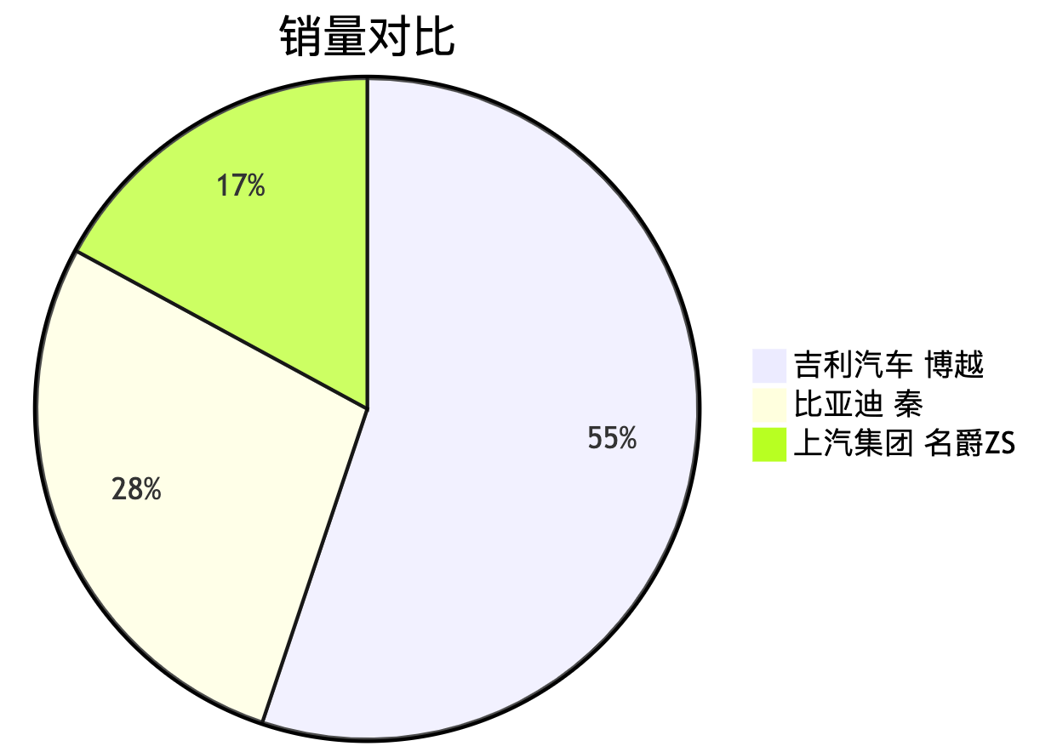
图9-12

Slide 69
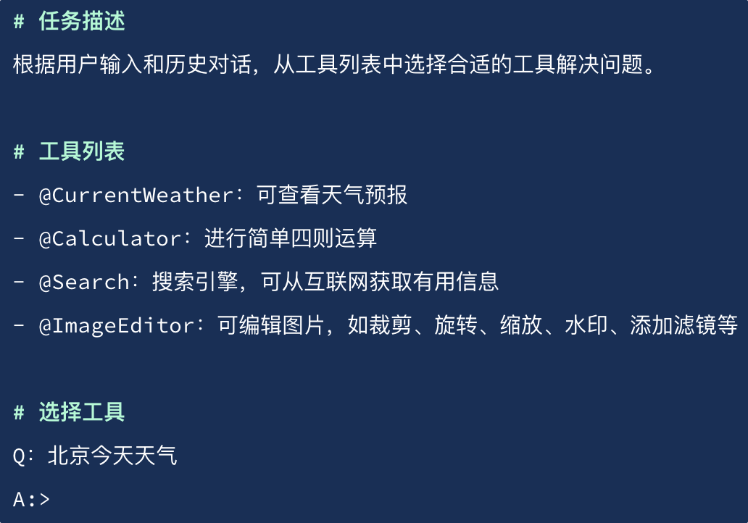
图9-13
工具识别
工具选择
工具调用
大
语
言
模
型
远程调用
提出问题
本地调用
工具名称(参数 1, 参数 2, ...)
生成答案
工具形式
大语言模型
工具1
工具3
工具5
工具7
反馈
结果
工具2
工具4
工具6
工具8
最终答案
本地函数
LLM函数
远程服务
代码解释器

Slide 70
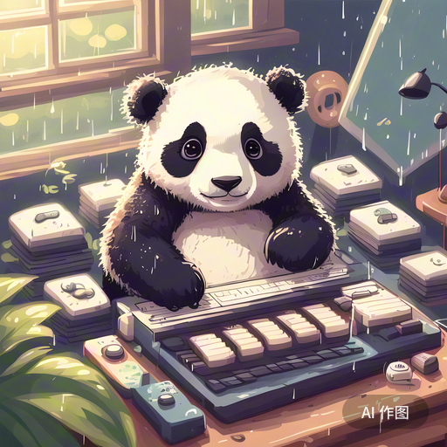
图9-14

Slide 71
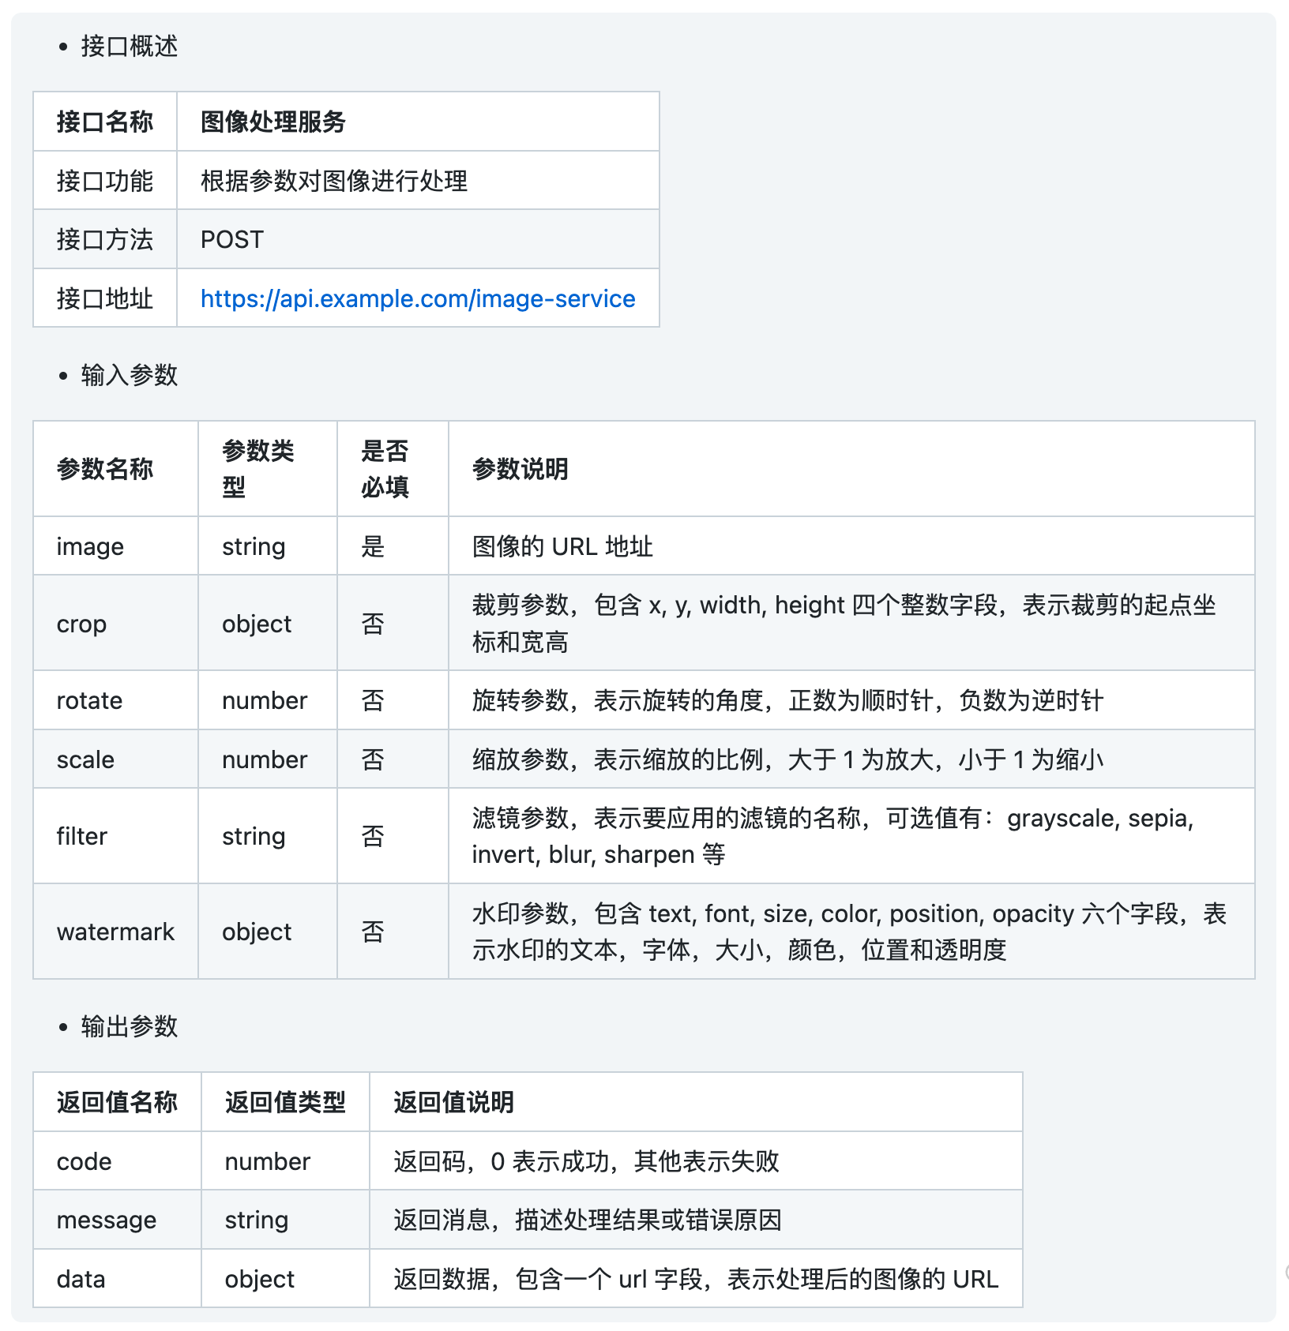
图9-15

Slide 72
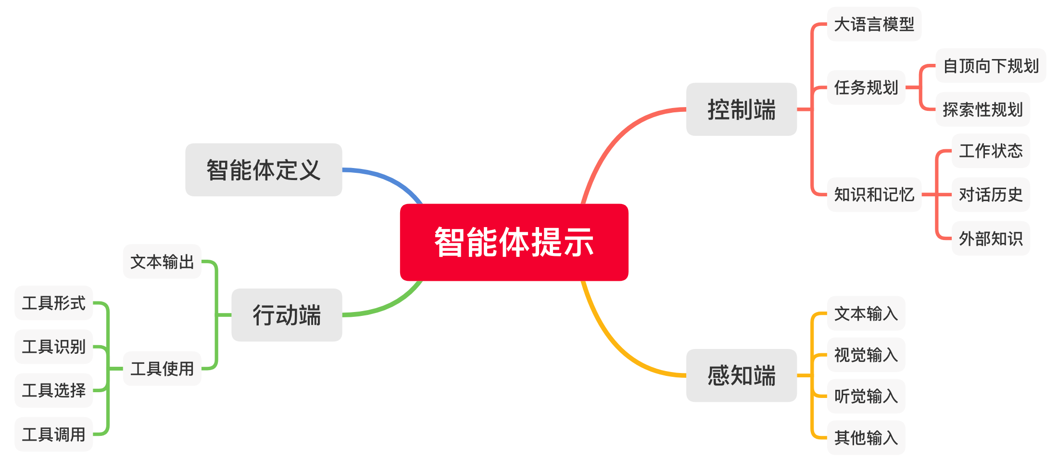
图9-16

Slide 73
第10章 展望未来

Slide 74
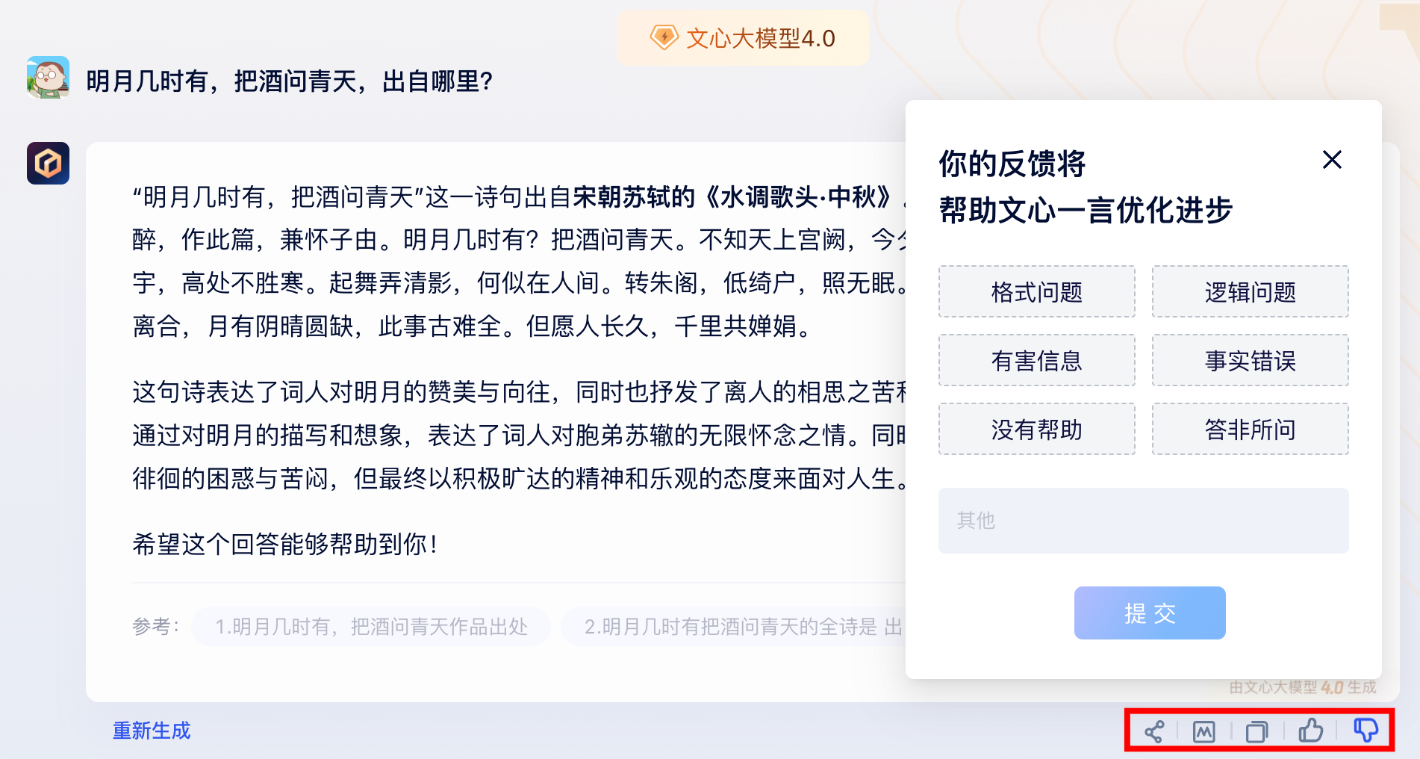
图10-1

Slide 75
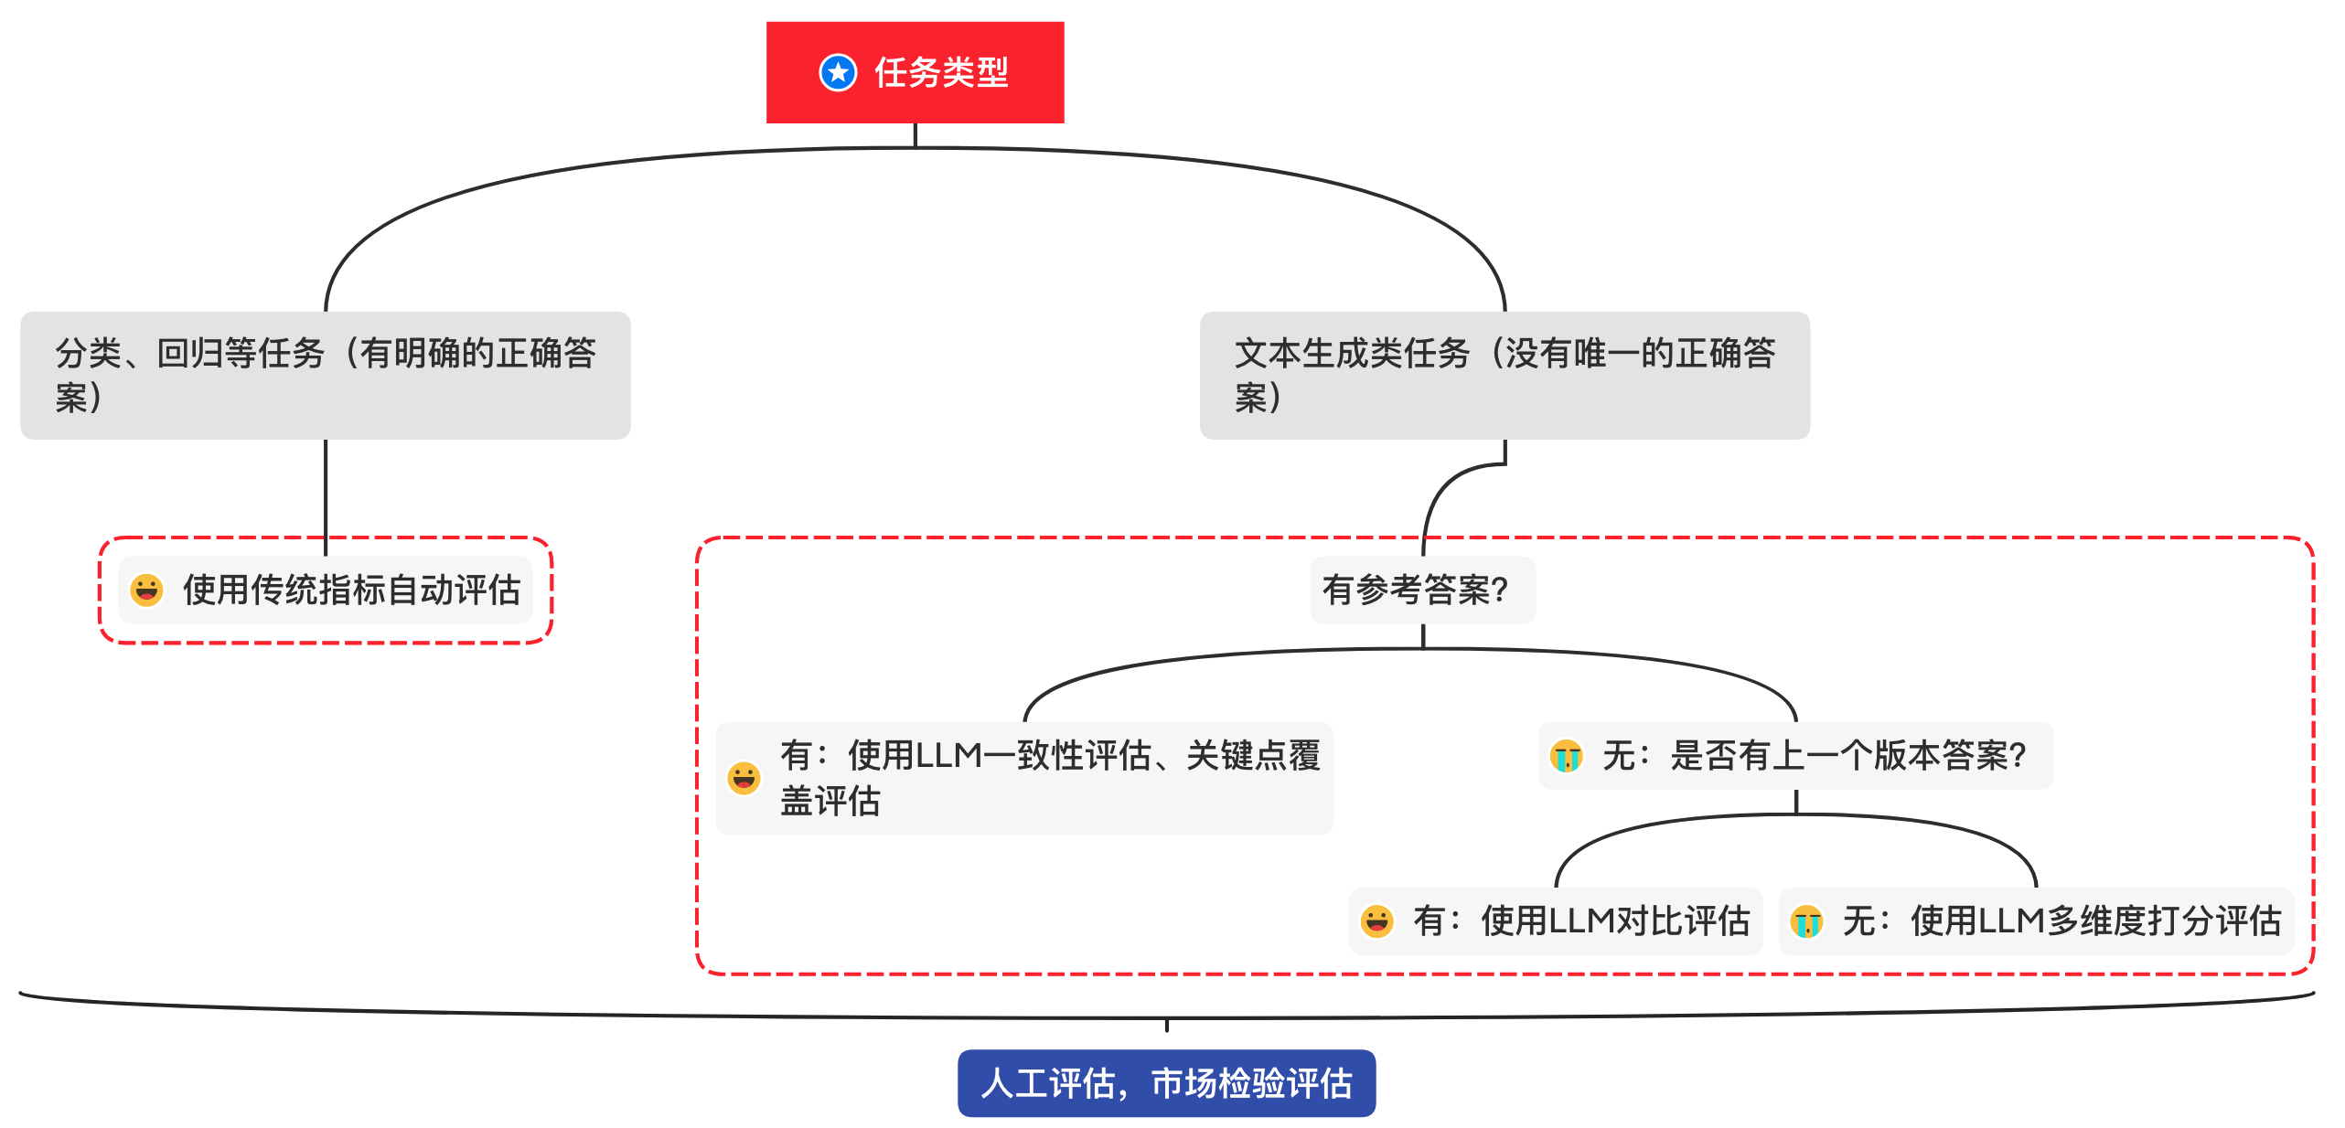
图10-2

Slide 76
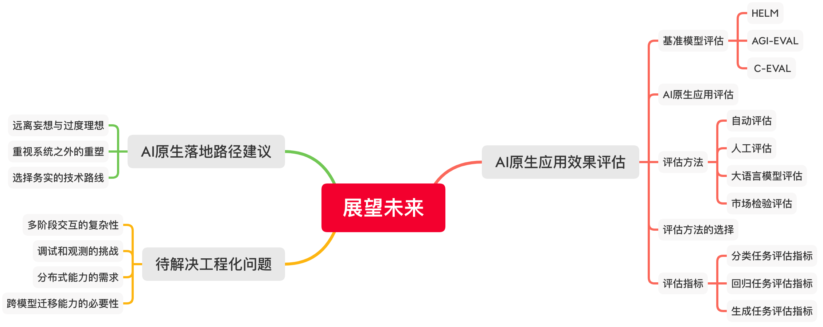
图10-3

